Slide 1
Słowem malowane

Slide 2
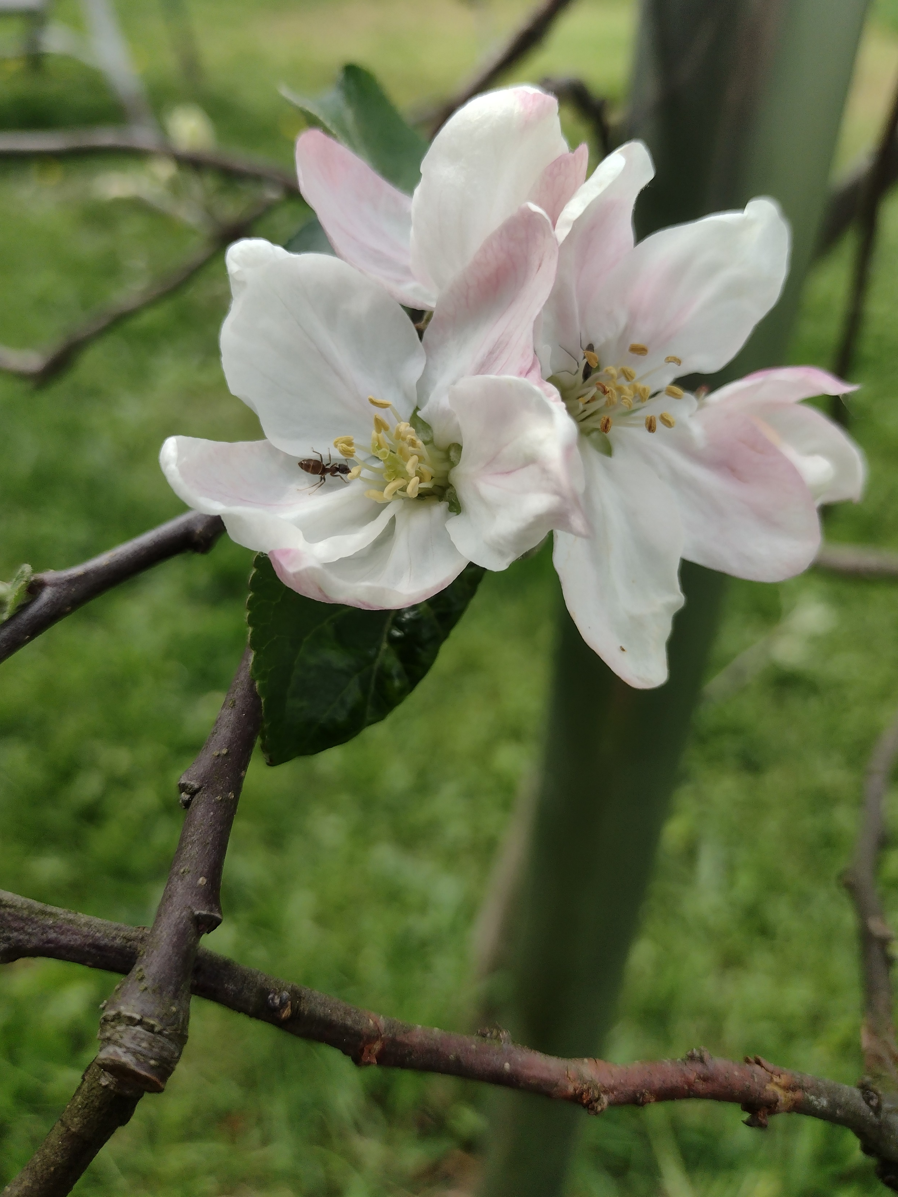
,,I wodą snuje się świetlistą Liliowy welon.”
Jan Lechoń

Slide 3
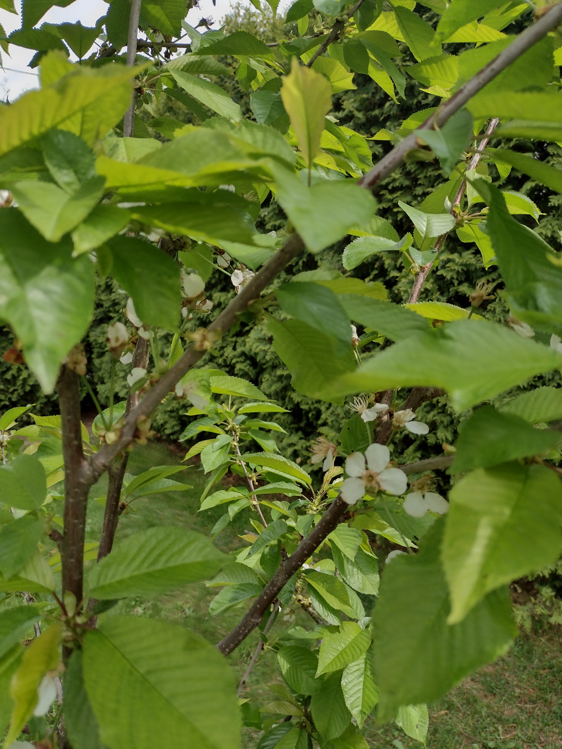
,,Zielono mam w głowie.”
Kazimierz Wierzyński

Slide 4
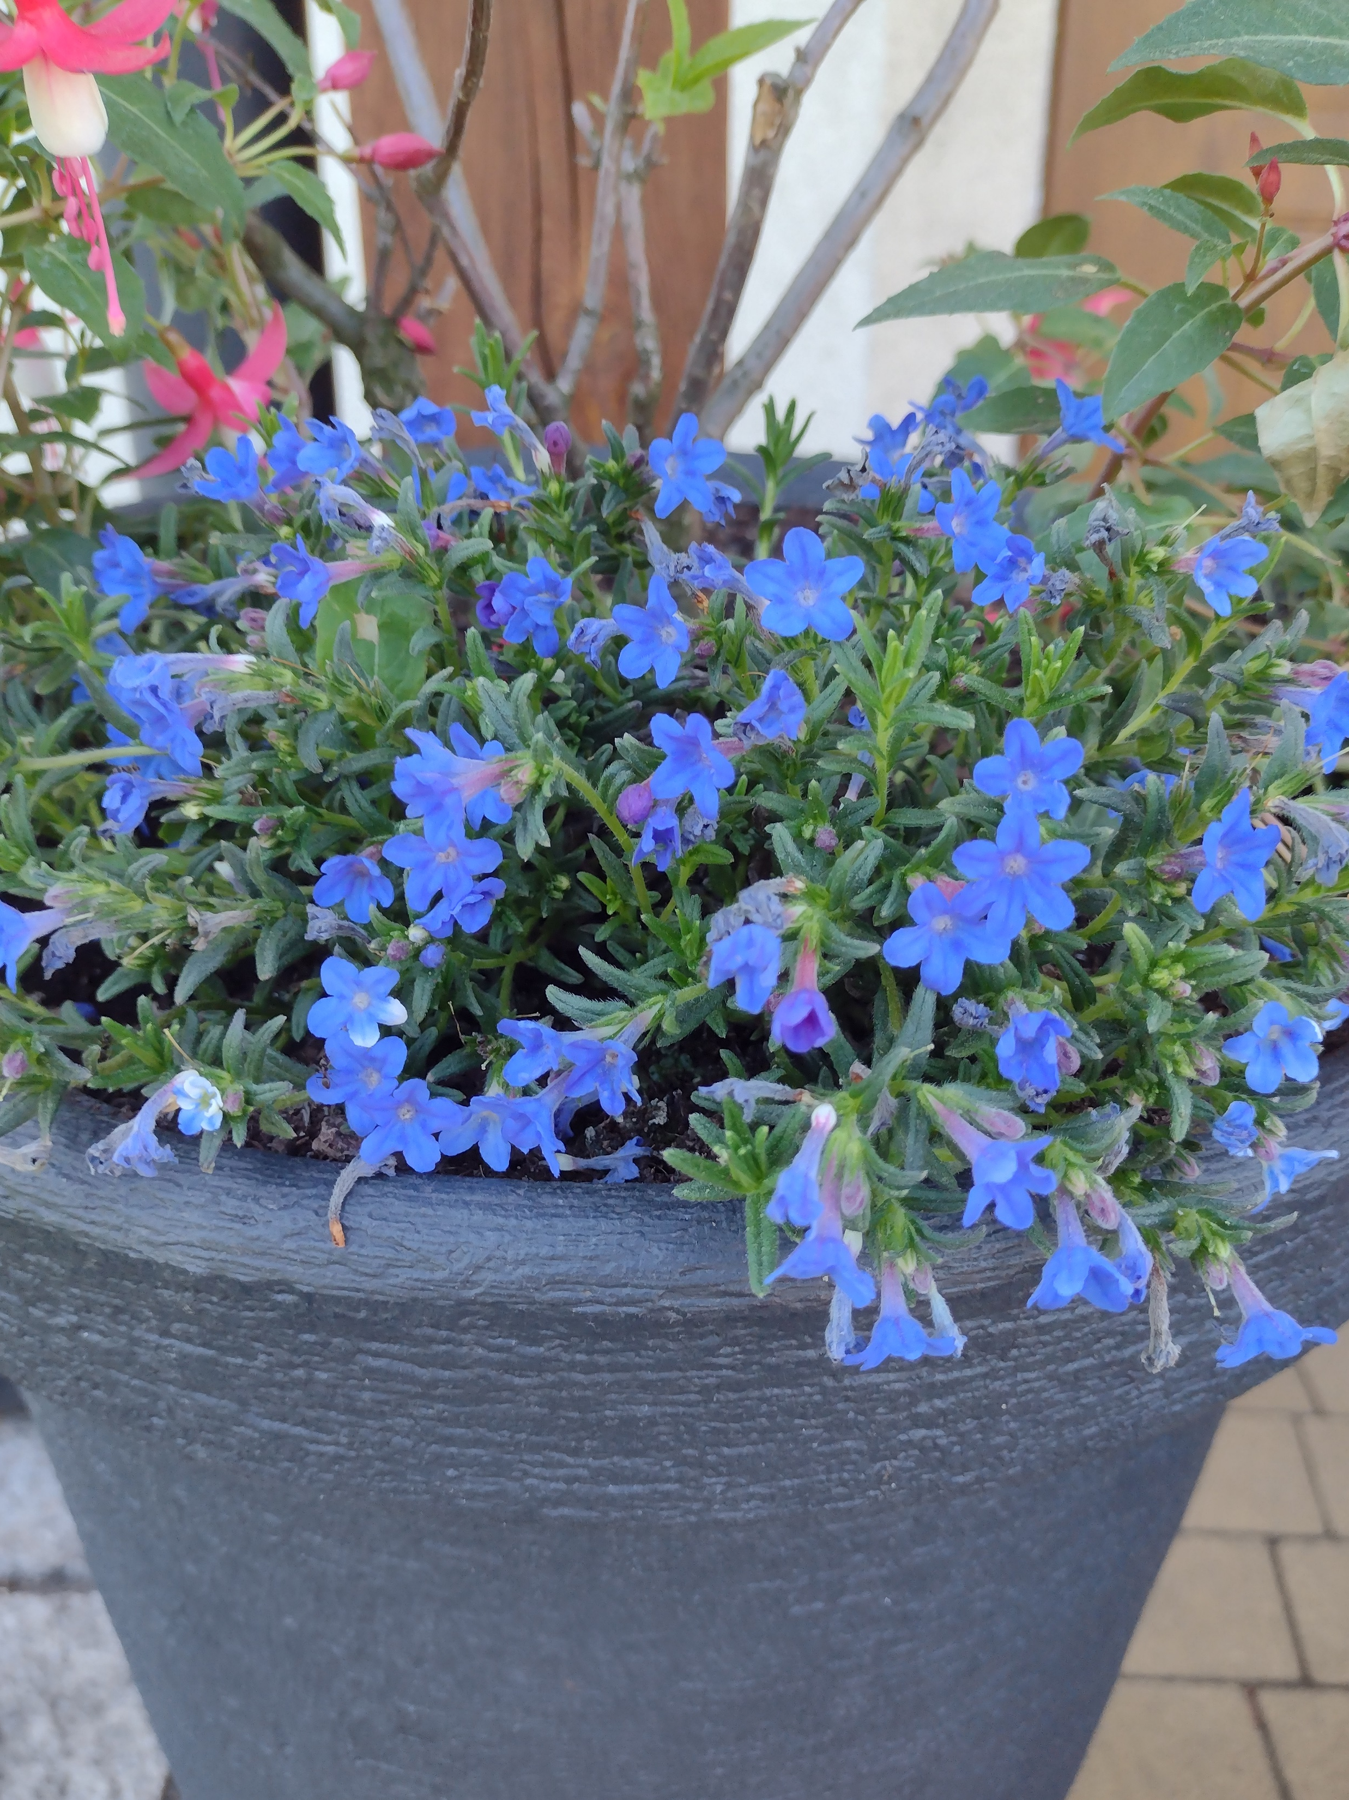
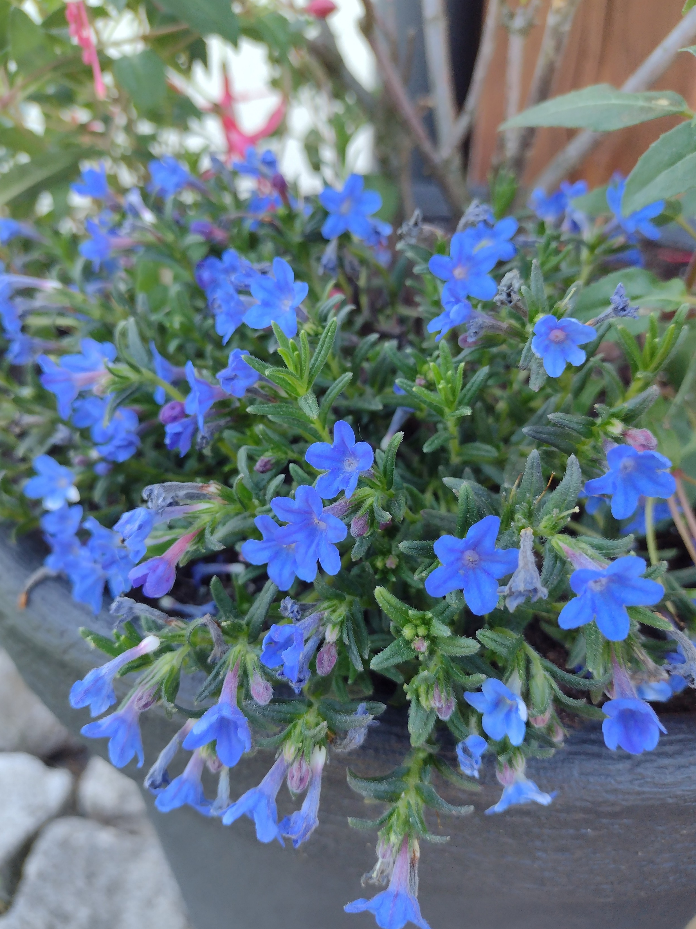
,,Fiołki w niej kwitną na klombach mych myśli.”
Kazimierz Wierzyński

Slide 5
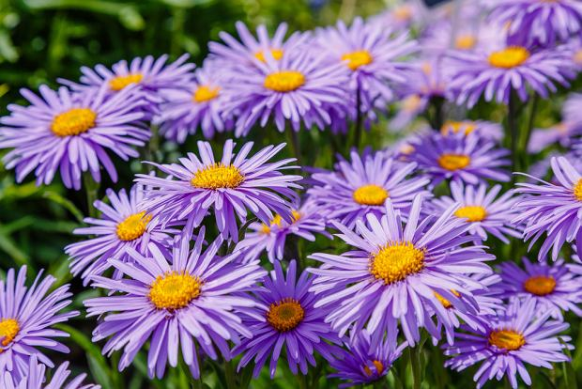
,,Renoir chyba w sadzie pomalował śliwy”
Jan Lechoń

Slide 6
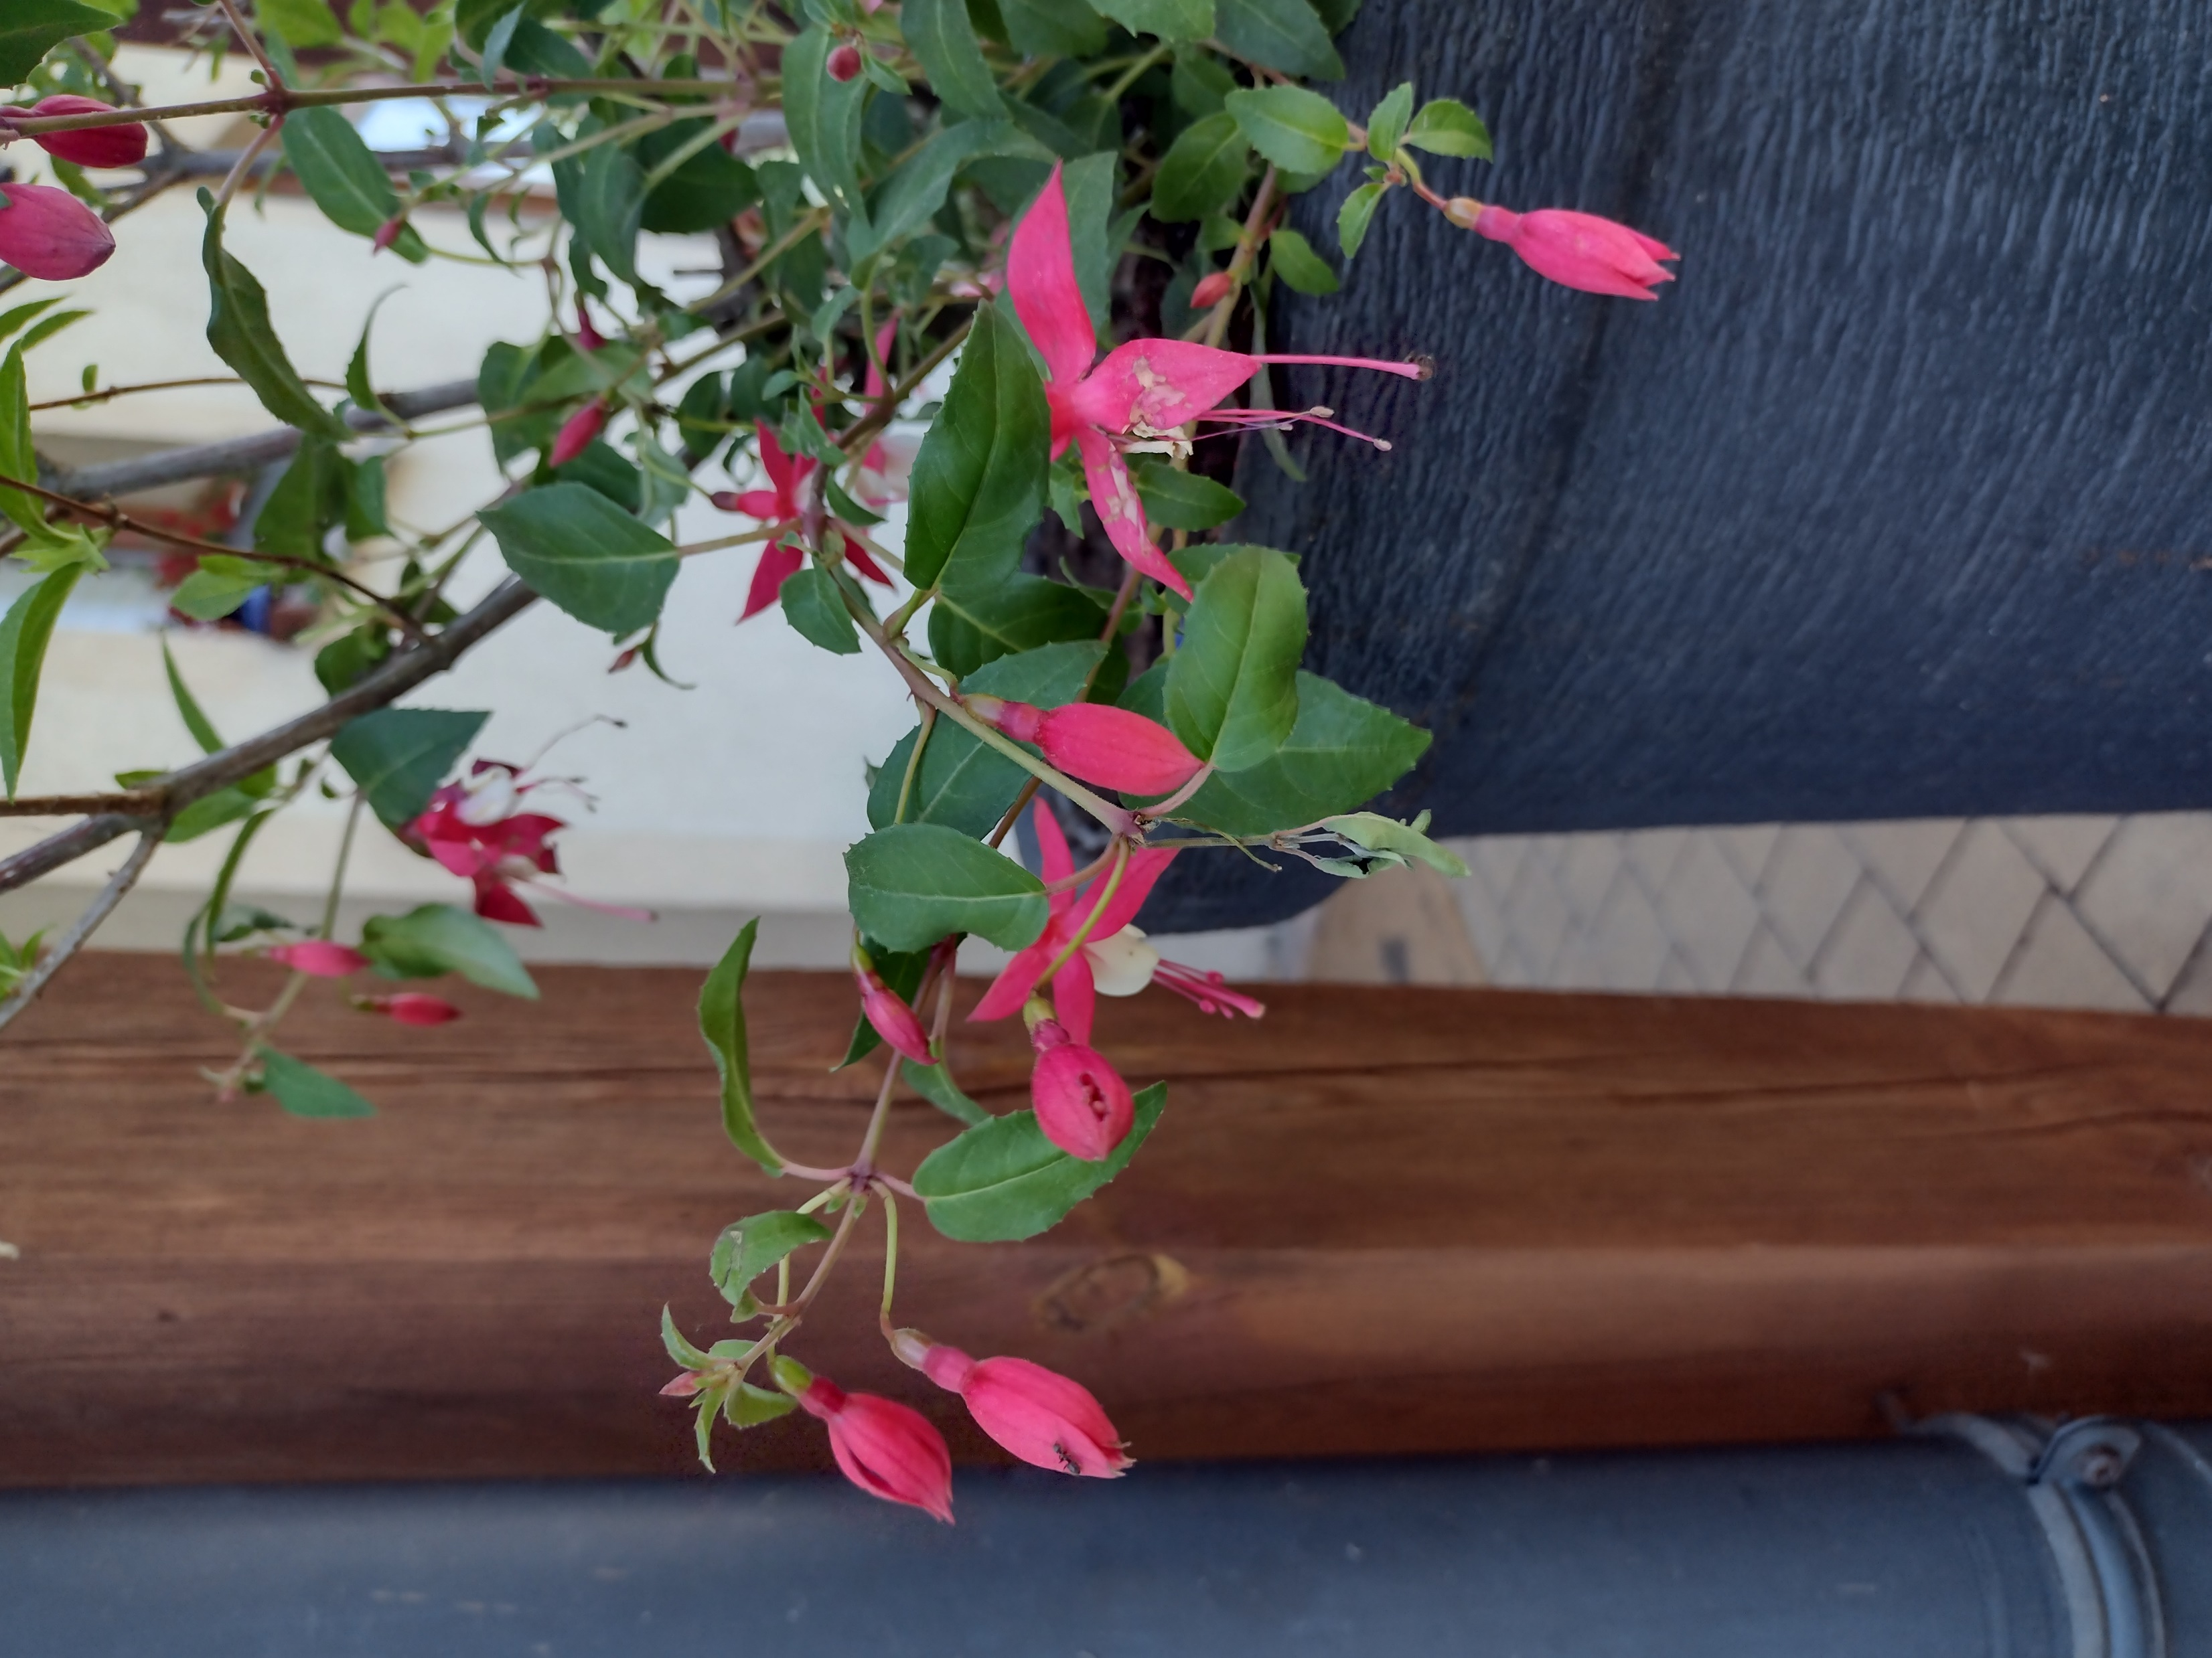
,,Lub próbuje wargami czerwonego wina”
Jan Lechoń

Slide 7
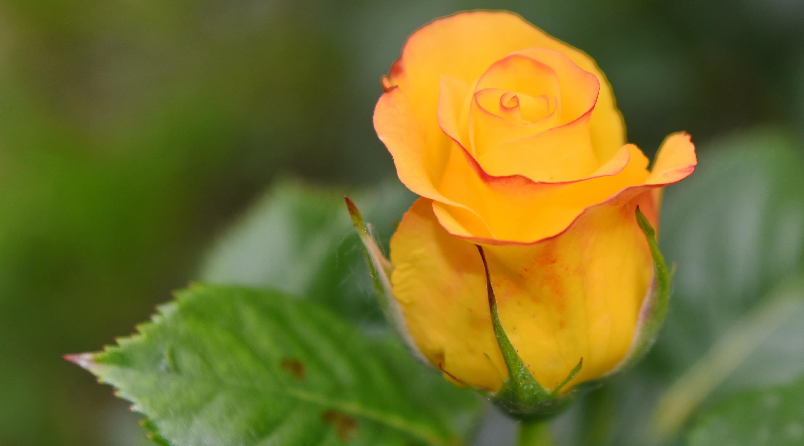
Znaczenie kolorów: biały-Symbolizuje czystość, niewinność i lojalność.
Czerwony- miłość, oddanie i uwielbienie.
Zielony-Młodość, świeżość i naturalność.
Różowy- szlachetność, podziw oraz wdzięczność.
Żółty-Żółty bukiet wręczamy w geście wdzięczności, gratulacji.

Slide 8
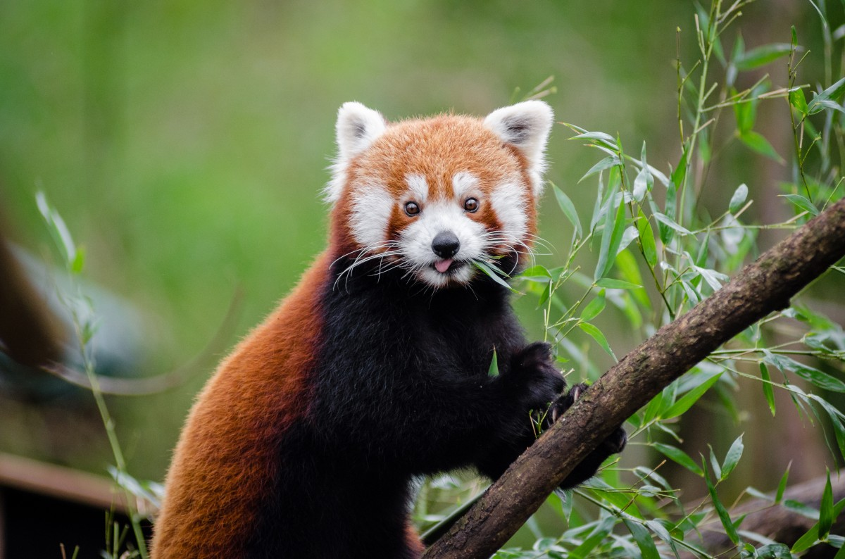
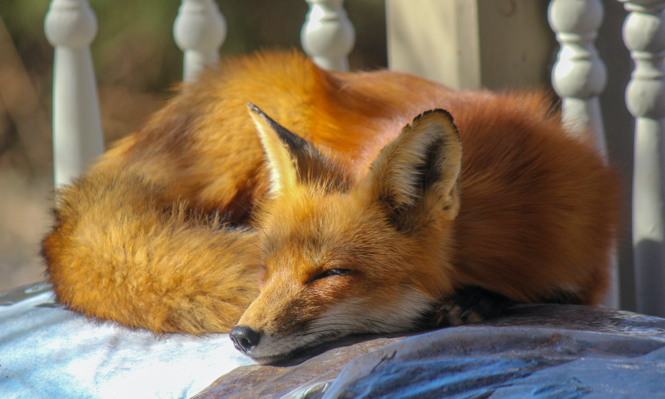
Dziękuję za uwagę ☺

